Slide 1





NEO4J: CONCEITOS
E APLICAÇÃO
LUCAS GUTERRES BUENO
NÍCOLLAS PROVATTI GOMES
THÉO LUIZ RODRIGUES DA SILVA

Slide 2
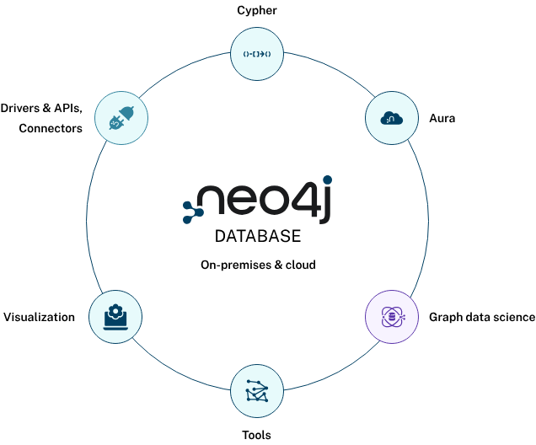

O que é o Neo4j ?
Conceito: O Neo4j é um banco de dados NoSQL orientado a grafos, projetado especificamente para lidar com dados altamente conectados.
Diferencial: Diferente de bancos tradicionais, ele armazena informações através de nós, relacionamentos e propriedades.
Casos de Uso: Ideal para redes sociais, sistemas de recomendação, detecção de fraudes e redes de transporte.
01

Slide 3
Estrutura de um Grafo
Nós: Representam as entidades (ex: Usuário, Empresa).
Rótulos: Categorizam os nós, permitindo criar índices e agrupar entidades semelhantes.
Relacionamentos: Conectam os nós com direção e tipo (ex: AVALIOU, AMIGO_DE).
Propriedades: Atributos chave-valor armazenados em nós e relacionamentos (ex: nome, nota, data)
02

Slide 4
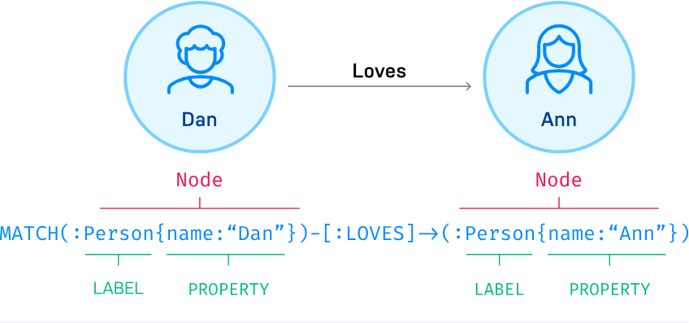
Estrutura de um Grafo
01

Slide 5
Neo4j x Banco Relacional
Modelo Relacional: Organizado em tabelas com chaves estrangeiras; consultas complexas exigem múltiplos JOINs, que podem ser custosos.
Neo4j: Utiliza "adjacência livre de índices", onde cada nó mantém referências físicas diretas para seus vizinhos.
Performance: Enquanto JOINs em bancos tradicionais custam geralmente O(log n), a travessia no Neo4j é uma operação de tempo constante O(1).
Comparativo:
Tabela SQL ↔ Grafo;
Chave Estrangeira ↔ Relacionamento;
JOIN ↔ Travessia.
03

Slide 6
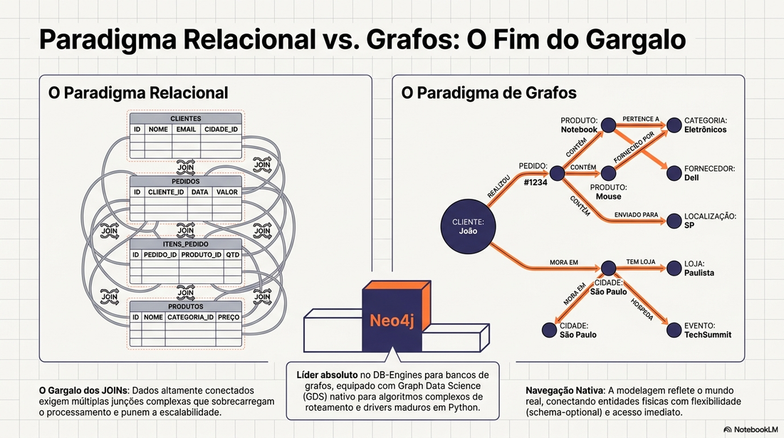
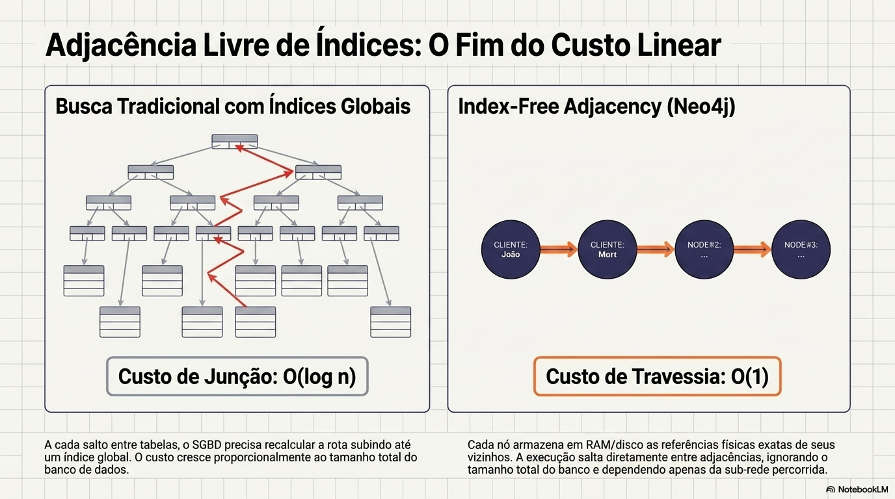
Neo4j x SQL
04

Slide 7
Neo4j vs Banco Relacional
04

Slide 8
Principais Funcionalidades
Linguagem Cypher: Linguagem declarativa que usa "ASCII-Art" (ex: (u)-[:REVIEWED]->(b)) para descrever padrões visuais no grafo.
Suporte ACID: Garante atomicidade, consistência, isolamento e durabilidade total em todas as transações.
Ecossistema: Visualização interativa (Neo4j Browser), biblioteca de ciência de dados (GDS) e integração robusta com Python.
05

Slide 9
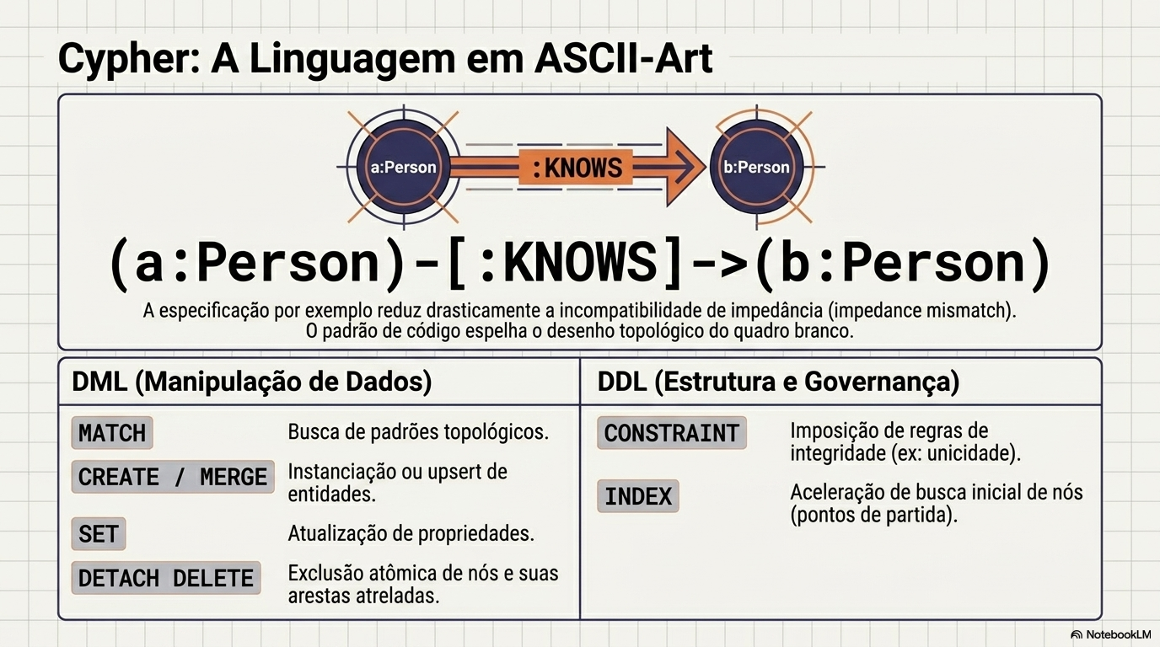
Principais Funcionalidades
: Linguagem Cyper
05

Slide 10

Dataset Escolhido: Yelp Dataset
Conteúdo: Coleção massiva de dados sobre usuários, empresas (business) e avaliações (reviews).
Motivo da Escolha: Apresenta um grande volume de dados conectados, cenário perfeito para demonstrar o poder da modelagem em grafos.
Estrutura Natural: Permite explorar conexões complexas, como usuários que são amigos entre si e avaliam as mesmas empresas.
06

Slide 11
Modelagem do Banco
Entidades (Nós):
User: Com propriedades como name, review_count e average_stars.
Business: Com propriedades como name, address, city e stars.
Conexão (Relacionamento):
REVIEWED: Conecta um User a um Business, contendo a nota (stars) e o texto da avaliação.
Mensagem: Os arquivos JSON originais foram filtrados e convertidos para esta estrutura de rede intuitiva.
07

Slide 12
Demonstração do CRUD
CREATE: CREATE (u:User {id: "user_01", name: "Lucas"}).
READ (MATCH): MATCH (u:User {id: "user_01"}) RETURN u.
UPDATE (SET): MATCH (u:User {id: "user_01"}) SET u.name = "Lucas Silva".
DELETE: MATCH (u:User {id: "user_01"}) DETACH DELETE u (remove o nó e suas conexões de forma atômica).
Importação: Uso do comando apoc.load.json para carregar os dados via servidor local.
08

Slide 13
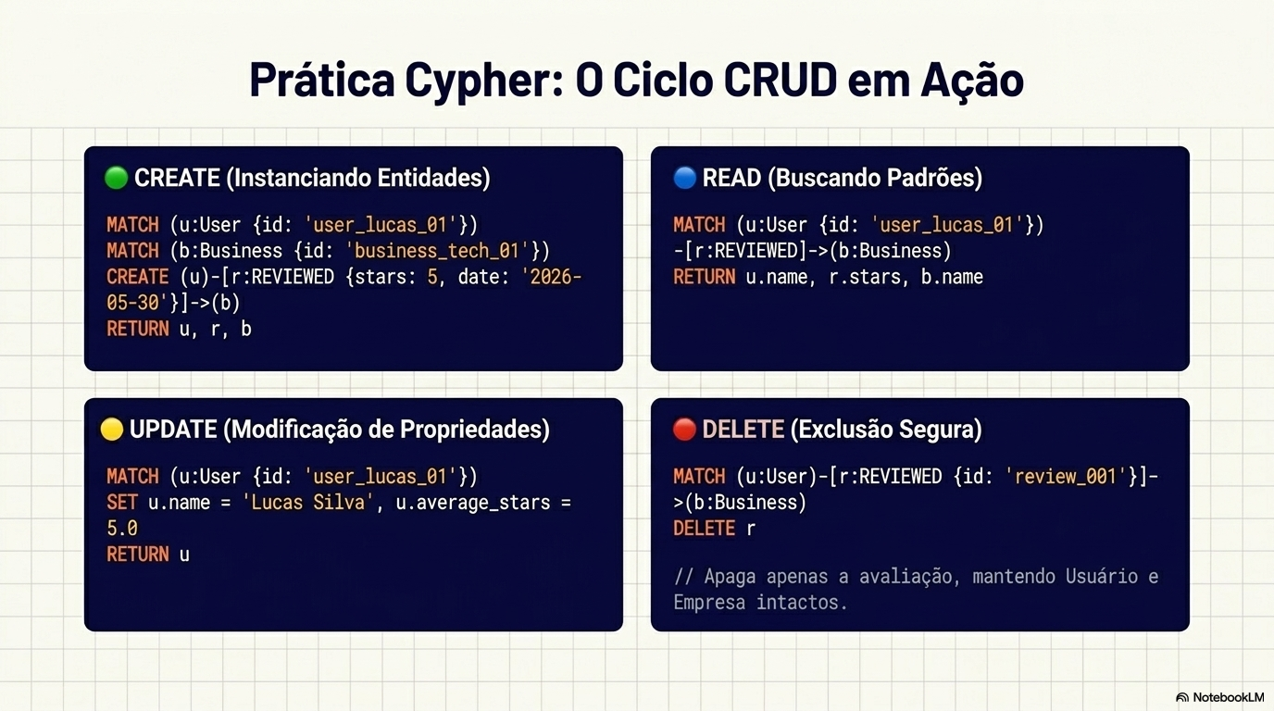
Demonstração do CRUD
08

Slide 14
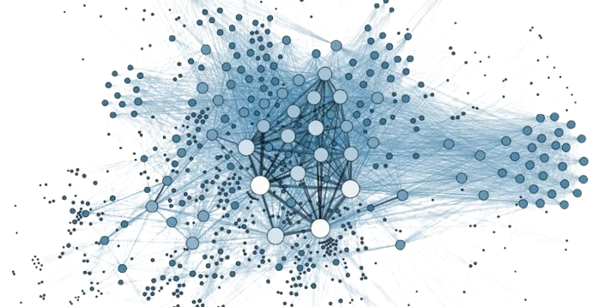
Conclusão
Eficiência: O Neo4j é superior para dados altamente conectados devido à sua arquitetura nativa de grafos.
Naturalidade: O modelo de grafos permitiu representar o ecossistema do Yelp de forma muito mais intuitiva que uma estrutura tabular.
Veredito: Bancos de grafos são a alternativa ideal quando o valor real da informação reside nos relacionamentos entre os dados.
09

